Slide 1
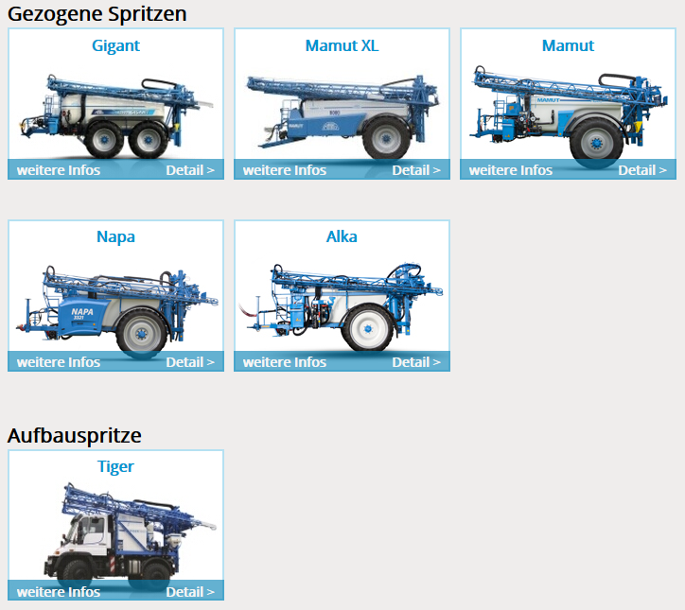
1.1. Maschinentyp auswählen

Slide 2
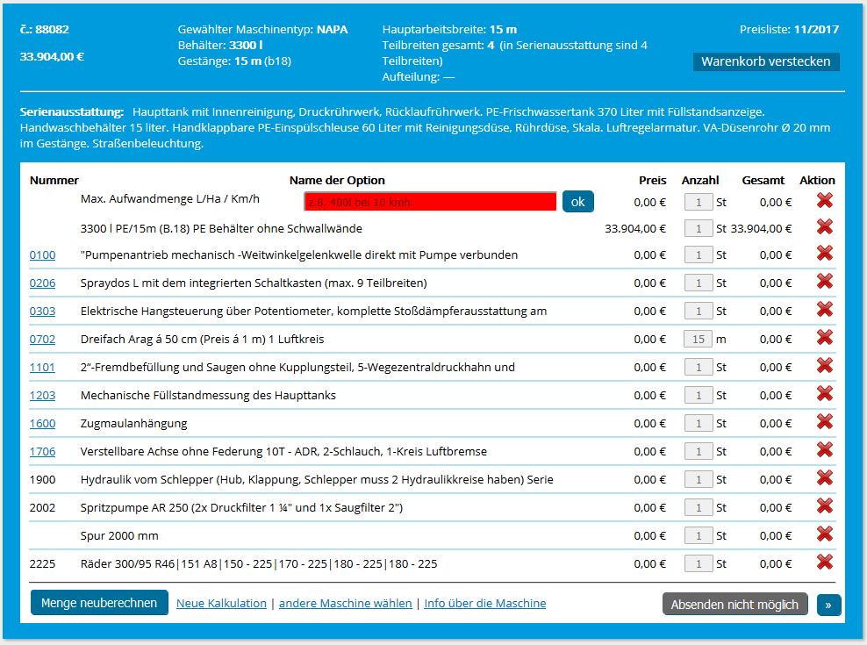
1.2. Die Grundausstattung ist im Korb

Slide 3
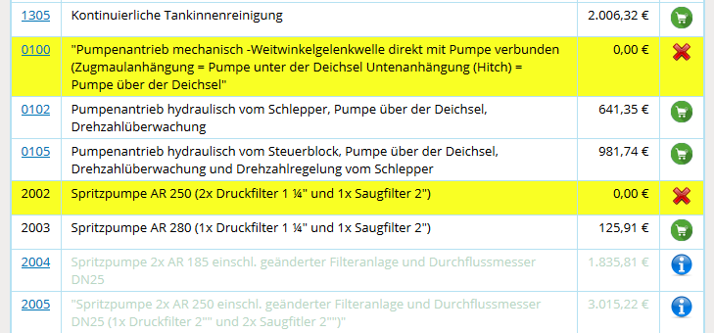
1.3 Optionauswahl
Die Möglichkeit eine Option auswählen ist abhängig von der Spalte Aktion und hat 4 Möglichkeiten.
Roten Kreuz in der Spalte Aktion, gelbe Feld bedeutet, dass die Option ist schon im Korb.
Orange Symbol in der Spalte Aktion bedeutet, dass diese Option kann man nicht auswählen, weil eine andere schon gewählte Option das nicht ermöglicht.
Grüne Symbol in der Spalte Aktion bedeutet, dass diese Option kann man auswählen.
Blaue Symbol in der Spalte Aktion, graue Text bedeutet, dass diese Option kann man auswählen, aber dazu muss man noch eine andere Option auswählen.

Slide 4
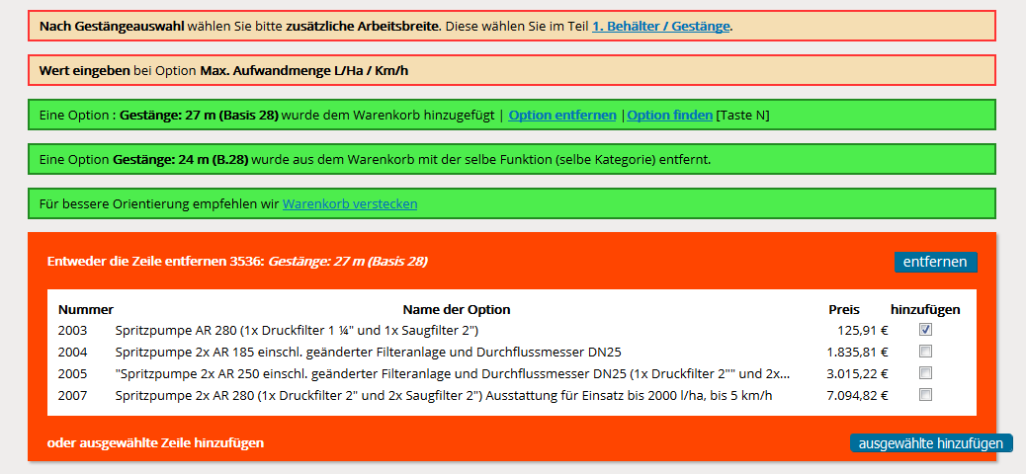
1.4. Hinweis
Konfigurator weist von Anfang an und während der Auswahl der Optionen, dass es nötig ist einige zusätzlichen Optionen auch durch verschiedene Hinweismöglichkeiten auswählen.
Orange Feld mit dünnen Rahmen warnt, dass es nötig ist zusätzlich irgendwas zugeben, abnehmen, oder zusätzliche Information eingeben, z.B. Gestänge auswählen, zusätzliche Arbeitsbreite eingeben.
Grüne Feld warnt, dass irgendeine Option wurde gewechselt, die neue Option hat die gleiche Funktion, z.B. anstatt Tank 3300 Lt wurde 3900 Lt gewählt.
Weiße Feld mit dicken Rahmen warnt, dass zuletzt gewählte Option muss man noch eine zusätzliche Option zugeben, z.B. zu einem größeren Tank muss man noch eine größere Pumpe auswählen.
Optionen kann man sofort zugeben und abnehmen. Oder auch später, wenn man erst im Menu dazu kommt.

Slide 5
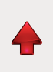
1.5 Bewegung in Konfigurator
Der Pfeil rechts unten ist für schnelles Sprung ins Korb.
Der rote Pfeil warnt, dass es nötig ist irgendwas zugeben oder ändern.
Der blaue Pfeil zeigt, dass alles in Ordnung ist.

Slide 6
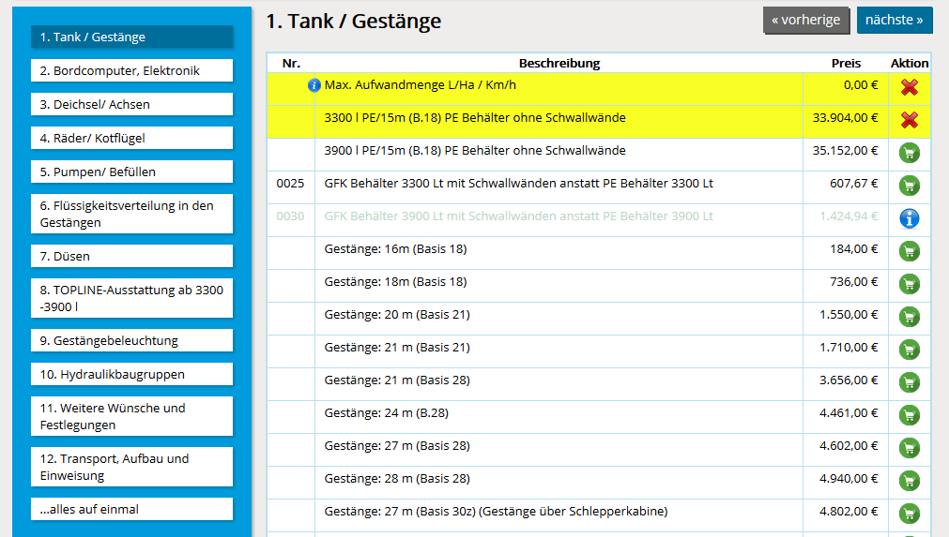
1.6. Menu
Einzelne Ausstattungen sind in Kapitel sortiert.
Es ist zu empfehlen in Reihenfolge von 1-12 arbeiten, wenn man das Angebot erstellt.
Einzelne Kapitel kann man durch „Klick“ öffnen. Schnell blättern kann man durch Nummern 0 bis 9 und +,- Tasten.
Wenn sich in der Spalte „No“ dieses Symbol befindet, es gibt zu der Option eine zusätzliche Information (z.B. Beschreibung der Option oder wichtiger Hinweis, der man berücksichtigen muss).

Slide 7
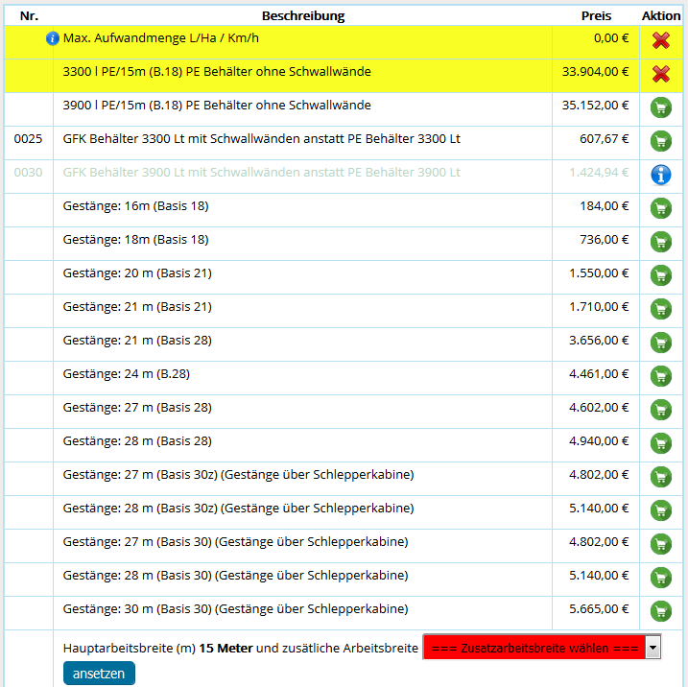
1.7. Behälter/ Gestänge - Behälterauswahl
Auswahl der Größe und Typ.

Slide 8

1.8. Behälter/Gestänge – Auswahl der Hauptarbeitsbreite
Auswahl der Hauptarbeitsbreite

Slide 9
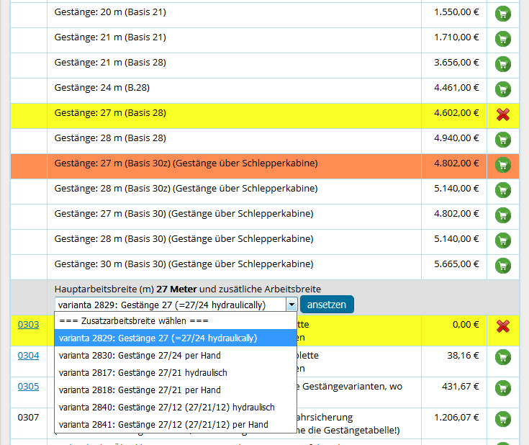
1.9. Behälter/Gestänge – Zusatzarbeitsbreite
Erst mit Pfeil die Liste öffnen.
Dann eine Variante obligatorisch auswählen.
Dann Klick auf „ansetzen“.
Fals eine Variante mit Überklappung, Umpklappung oder hydr. Hang gewählt ist, es kommt eine Warnung, dass einige von Ausstattungen 0307; 0308; 0309; 0310 zu zugeben sind.

Slide 10
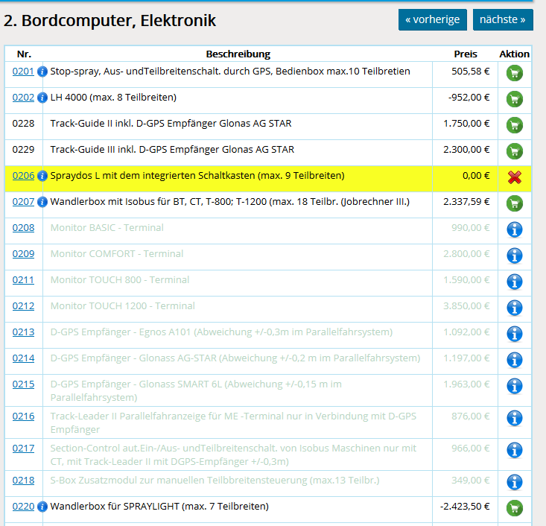
2. Computer/Elektronik
Auswahl von Computer, Parallelfahrsystem, Monitor und Zusatzausstattung.

Slide 11
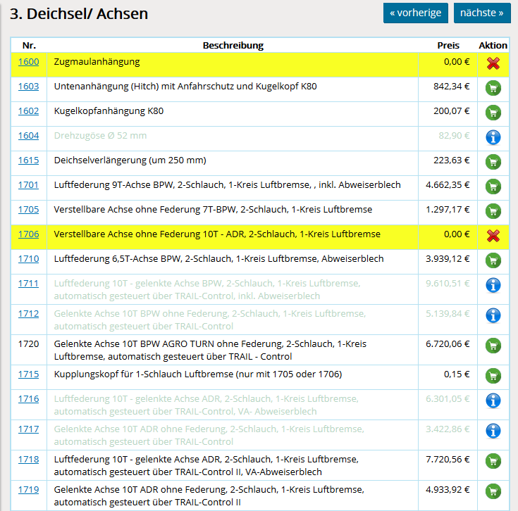
3.Deichsel/Achse
Auswahl des Deichsel und Achse.

Slide 12
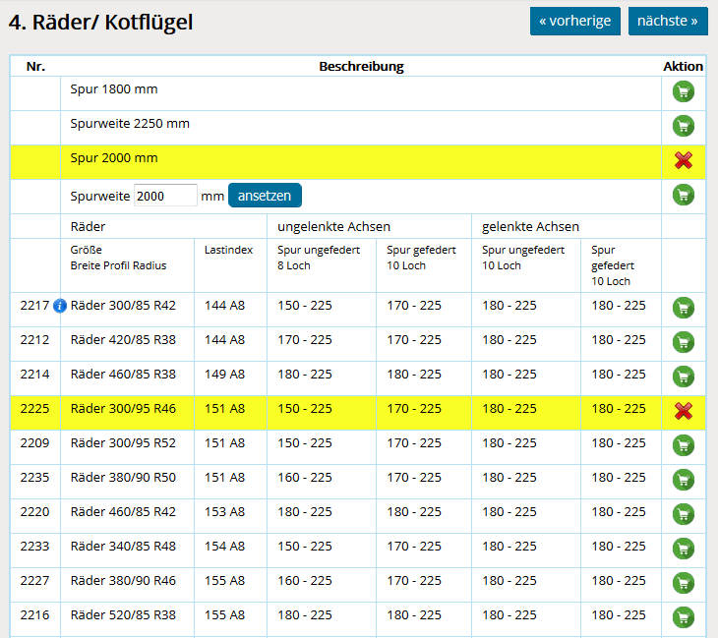
4. Räder/Kotflügel
Auswahl der Spur. Standard oder Kundenwunsch.
Beim Spur nur zulässige Maßen eingeben.

Slide 13
5. Pumpen/Befüllung
Auswahl der Variante aus Kapitel Pumpen/Befüllung.
C, B oder Fixlock (Kamlock) Kupplung nicht vergessen auszuwählen.
Hier kann man Antrieb oder Größe der Pumpe ändern.

Slide 14
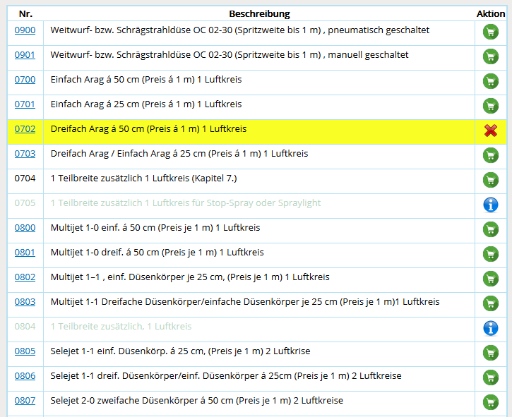
6.1 Flüssigkeitsverteilung im Gestänge - Düsenhalter
Beim Auswahl der Düsenkörper ist der Anzahl automatisch durch die eigegebene Arbeitsbreite gewählt.
„Zusätzliche Teilbreite“ ändert sich automatisch nach der Düsenkörper, es reicht das nur bestätigen.
Wenn ein Wandlerbox für mehrere Luftkreise nötig ist, es kommt eine Warnung und reicht nur auswählen und bestätigen.

Slide 15
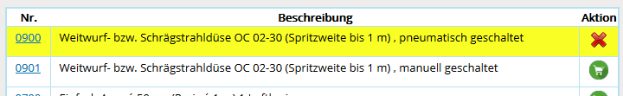
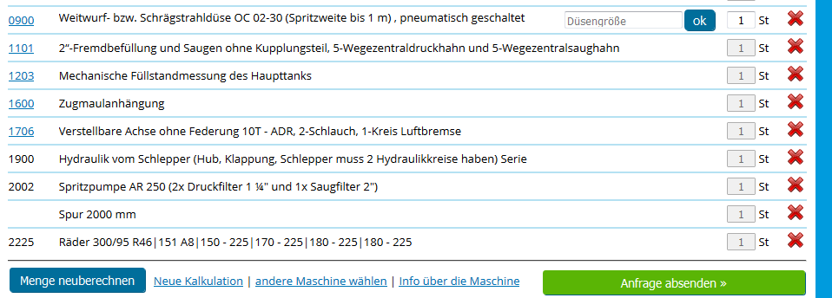
6.2.Flüssigkeitsverteilung im Gestänge – OC Düsen
Nach dem Auswahl der OC Düsen in Korb die Größe und Anzahl der Düsen eingeben. Danach die Taste Menge berechnen bestätigen.
Fals nur eine OC Düse gewählt ist, schreiben sie auch die gewünschte Seite auf.
OC Düsen Auswahl machen sie erst wenn sie notwendige Informationen von jeweiligen Computer haben.

Slide 16
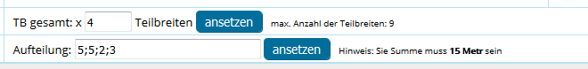
6.3. Flüssigkeitsverteilung im Gestänge – Anzahl der Teilbreiten und Aufteilung
Im Feld TB gesamt ist ein Standardanzahl zu jede Gestängebreite.
Wenn mehr TB gewünscht sind, eingegebene Standardzahl löschen und gewünschte eingeben., aber nicht größer als max. TB Anzahl erlaubt ist, der in der gleiche Zeile eingetragen ist. Geben sie Ansetzen und es wird zu sehen wieviele TB muss man zugeben.
In Feld Aufteilung geben sie die Größe jede TB ein. (Die kleinste TB kann 0,5 m sein), Geben sie Ansetzen wenn der gesamte Anzahl der TB mit gesamte Arbeitsbreite nicht stimmt, sie bekommen eine Warnung.
Einzelne TB mit Semikolon trennen!

Slide 17
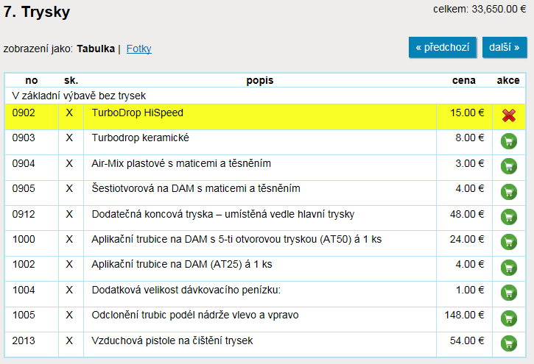
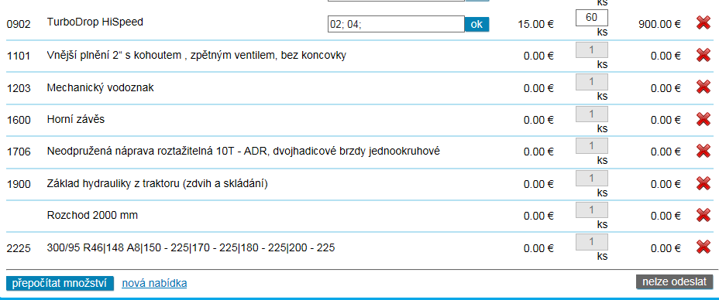
7. Düsen
Nach Auswahl der Düse Größe und Anzahl in Korb eingeben und die Taste Menge berechnen drücken.

Slide 18
8. Topline
Varianten aus der ListeTopline auswählen.

Slide 19
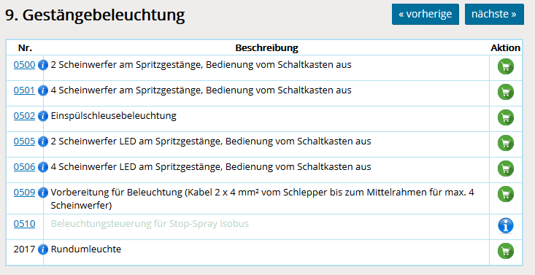
9. Gestänge Beleuchtung
Auswahl Beleuchtung am Gestänge, Einspülschleuse und Vorbereitung für Beleuchtung.
Wenn Ausstattung 0227 (Stop spray mit Isobus) gewählt ist, muss man 0510 zugeben!

Slide 20
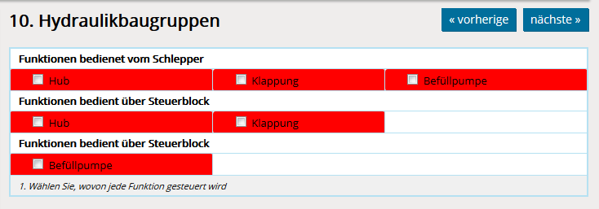
10.1. Hydraulik – wie funktioniert
Je nach Ausstattung sind einzelne Hydraulikfunktionen in eine Tabelle automatisch eingetragen.
Die Tabelle kann drei Ebenen haben: Funktion bedient direkt vom Schlepperhydraulik, Funktion bedient vom separaten Hydraulikkreis an der Spritze und Funktion bedient vom Hydrauliksteuerblock an der Spritze. In Standard ist schon entschieden, von welche Ebene wird jede Funktion bedient. Wenn eine Funktion nur in eine Ebene erscheint, kann man das nicht ändern. Wenn in mehreren Ebenen erscheint, kann man konkret wählen.
Erste Schritt ist Auswahl von welche Ebene wird jede Funktion bedient.

Slide 21
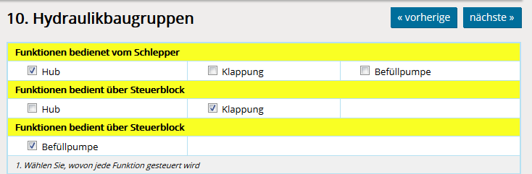
10.2. Hydraulik – Auswahl der Funktionen
Erste Schritt ist Auswahl von welche Ebene wird jede Funktion bedient.
Funktionen, die sind in der Tabelle nur einmal, z.B. Achsschenkellenkung sind schon markiert, weil da keine Auswahlmöglichkeit gibt.
Zwischen Funktionen, die sich in der Tabelle zweimal befinden, muss man eine Variante wählen. Wenn sie falsch beide Felder für eine Funktion wählen, die Felder werden rot.

Slide 22
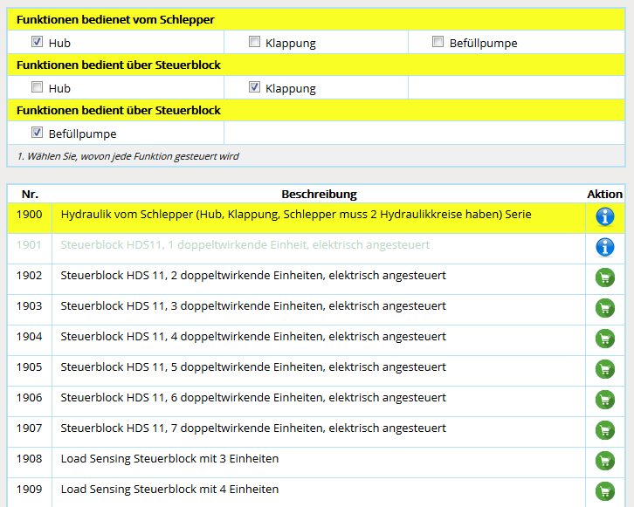
10.3. Hydraulik – Auswahl des Steuerblock
Wenn Auswahl der Hydraulikfunktionen beendet ist, kann man den Typ vom Steuerblock auswählen.
Die erste Möglichkeit ohne LS ist HDS11 mit Minimum 3 Einheiten und Maximum 7 Einheiten.
Die erste Möglichkeit mit LS ist mit Minimum 4 Einheiten und Maximum 8 Einheiten.

Slide 23
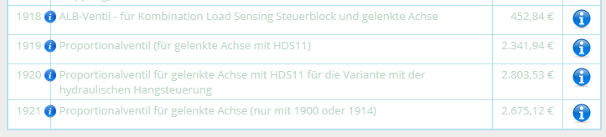
10.4. Hydraulik – Steuerblock für Achsschenkellenkung
Achsschenkellenkung ohne LS, heißt Lenkachse + HDS11, zusätzlich muss man noch ein von Proportionalventilen 1919, 1920 oder 1921 auswählen.
Achsschenkellenkung mit LS, heißt Lenkachse + LS Steuerblock, zusätzlich muss man lastabhänginge Ventil (1918) auswählen.

Slide 24
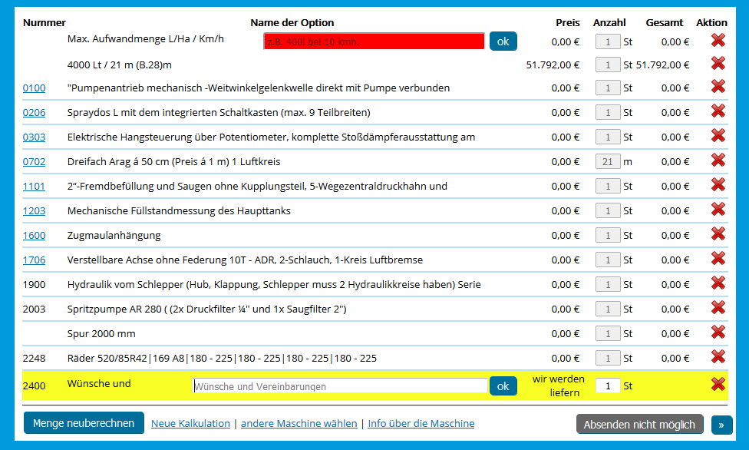
11. Zusätzliche Wünsche
Erst ins Korb zugeben.
Dann den Wunsch aufschreiben. Wenn der Preis bekannt ist, ins Text aufschreiben.
Zusätzliche Wünsche muss man erst von Agrio prüfen und bestätigen lassen. Agrio dann berechnet den Preis und ergänzt den Korb.

Slide 25
12. Transport
Bei der Spritzen ALKA, NAPA, MAMUT, MAMUT XL a TIGER reicht nur das gewünschte Land ins Korb eingeben.
Bei der Spritzen GIGANT und DINO ist Preis je gefahrene 1km + Transportgebühren (Autobahn, Maut etc.).

